Slide 1
Travail de cloche
Qu’est-ce que vous allez faire aujourd’hui pour éviter la mauvaise chance?

Slide 2
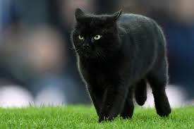
vendredi, le treize septembre
Vendredi, vendredi
Rah, rah, rah!
Vendredi, vendredi
On y va

Slide 3
Avertissement!
First unit exam of the semester: Tuesday, September 17
imparfait / passé compose
direct object / indirect object pronouns
connaitre /savoir
vocabulary: the house and household chores
Any other material that has been covered in French 1 and / or French 2

Slide 4
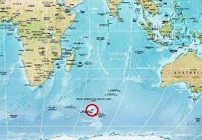
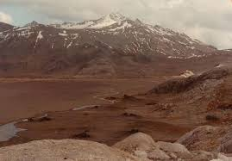
The Kurguelin Archipelago, a group of French islands in the southern Indian Ocean, is the inhabited location which is the furthest from Fort Collins.

Slide 5
Révision
louer (un verbe) loyer (un nom)
danser, chanter, une chanson

Slide 6
Justin va déménager à l’archipel de Kurguelin.
(connaitre)
(savoir)
(imparfait)
(passé composé)
(les salles d’une maison)
(les taches ménagères)
(COD et COI)

Slide 7
Devoirs

Slide 8
Billet de sortie
Tell what you will do to avoid a household chore during the weekend.

